Slide 1
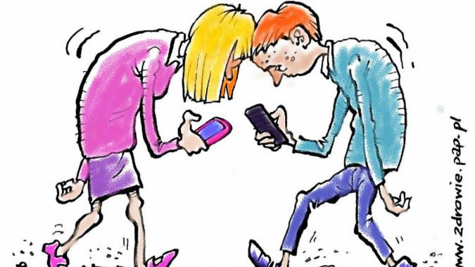
Uzależnienia od Internetu – diagnoza, profilaktyka, terapia
Żaneta Maruńczak,
psycholog

Slide 2
Diagnoza
w klasyfikacjach zaburzeń psychicznych (DSM V, ICD 11- w trakcie publikacji) nowa jednostka chorobowa „zaburzenie grania w gry internetowe”
Komentarz: Nie istnieje formalna diagnoza „uzależnienie od Internetu” ze względu na rozległość problemu. Istotnym problemem nie jest medium czyli Internet tylko jego funkcja, np. granie w sieci, korzystanie z portali społecznościowych. Brak formalnej diagnozy nie oznacza brak problemu. Ze względu na „nowość” Internetu w świecie badaczom trudno uzyskać konsensus co do ustalenia formalnej diagnozy zaburzenia.
Jeśli Państwa dziecko spełnia kryteria diagnostyczne, jednak nie w celu grania, a korzystania z portali społecznościowych to nadal problem do terapii.

Slide 3
Diagnoza
„Powtarzające się granie w gry internetowe, często z innymi graczami, które prowadzi do klinicznie istotnych problemów z funkcjonowaniem. Pięć (lub więcej) następujących kryteriów musi zostać spełnionych w ciągu 12 miesięcy:

Slide 4
Diagnoza
Zaabsorbowanie grami internetowymi
Objawy zespołu abstynencyjnego, po odebraniu gier internetowych
Tolerancja
Nieudane próby kontrolowania uczestnictwa w grach internetowych
Utrata zainteresowania dotychczasowym hobby i rozrywką
Ciągłe nadmierne korzystanie z gier internetowych
Korzystanie z gier internetowych w celu ucieczki lub złagodzenia negatywnego nastroju
Zagrożenie lub utrata znaczących więzi, problemy w szkole

Slide 5
Wnioski z ankiet rodziców i uczniów klas IV-VII
U większości dzieci korzystanie z Internetu nie jest jedną z pierwszych porannych czynności. Co pokrywa się deklaracją rodziców.
Większość uczniów deklaruje, iż rodzice interesują się w jaki sposób dziecko korzysta z Internetu. Chociaż znaczna część uważa, że nie dzieje się to często.
Większość uczniów deklaruje, iż dziennie korzysta z Internetu od 2 do 4 godzin. Jest to zgodne z deklaracjami rodziców.
Większość uczniów, jak i rodziców deklaruje, iż czas jaki dzieci są w stanie spędzić bez dostępu Internetu to tydzień.

Slide 6
Wnioski z ankiet rodziców i uczniów klas IV-VII
Nieliczni uczniowie twierdzą, iż w przypadku braku możliwości korzystania z Internetu wpadają w złość. Podobnie deklarują rodzice.
Według rodziców dzieci korzystają z Internetu przede wszystkim w celu oglądania filmów, komunikacji, nauki. Odpowiedzi te, w większości pokrywają się z deklaracjami rodziców. Różnica dotyczy częstszej deklaracji grania dzieci w sieci, natomiast częściej wybieraną przez rodziców odpowiedzą była nauka.
Większość uczniów posiada konta Internetowe na portalach Facebook, Youtube, TikTok, o czym wiedzą rodzice.

Slide 7
Wnioski z ankiet rodziców i uczniów klas IV-VII
- Nieznaczna większość rodziców deklaruje, iż na urządzeniach multimedialnych, z których korzystają dzieci założony jest filtr rodzinny.
Większość rodziców deklaruje, iż wyznacza dzieciom czas korzystania z Internetu.
Dzieci najczęściej korzystają z Internetu poprzez telefon komórkowy oraz laptopa. Jest to zgodne z odpowiedziami udzielonymi przez rodziców.
Większość dzieci twierdzi, iż preferuje spędzać czas z rówieśnikami zamiast korzystać z Internetu.
Większość uczniów deklaruje, iż korzystanie z Internetu poprawia ich samopoczucie.

Slide 8
Rozwiązania…
Zachęcenie dziecka do zmiany nawyków - jeżeli zaraz po przebudzeniu korzysta z komputera/Internetu zachęcamy, aby najpierw wzięło prysznic, zjadło śniadanie.
Przerwy – zachęcenie dziecka, aby wprowadziło systematyczne przerwy od bycia online, np. co 30 minut. Jeśli jest to dla niego za trudne, ustawiamy timer, który będzie informował, że czas minął lub osobiście przypominamy dziecku o ustaleniach.
Lista aktywności –przygotowanie, wraz z dzieckiem, listy aktywności w czasie bycia offline np. granie w piłkę nożną, kontakt z kolegą z klasy, gotowanie, wyjście do sklepu itd.
Karteczki przypominające – przygotowujemy kolorowe karteczki, tzw. sticky notes . Prosimy dziecko, aby wypisało 5 negatywnych konsekwencji nadmiernego korzystania z Internetu oraz 5 korzyści wynikających ze skrócenia czasu spędzonego online. Warto czytać je kilka razy dziennie, można także nakleić w widocznym miejscu.

Slide 9
Rozwiązania…
5. Zarządzanie czasem w sieci – tworzymy wraz z dzieckiem listę czynności w sieci, które są niezbędne, np. uczestniczenie w lekcjach, wykonanie zadania domowego, zastanawiamy się z jakich czynności w sieci dziecko może zrezygnować.
6. Funkcja – zastanawiamy się, wraz dzieckiem, się w jakim celu korzysta z Internetu, np. kontakty z rówieśnikami, zakupy, słuchanie muzyki. Zamieniamy aktywność w sieci na tę w realnym życiu np. zamiast rozmowy z koleżanką przez komunikator, spotkanie z koleżanką w parku; zakup książki w sieci, na zakup książki z księgarni stacjonarnej.
7. Modelowanie – warto zastanowić się w jaki sposób, w jakich sytuacjach sami korzystamy z Internetu. Zachęcenie dziecka to zmiany, w przypadku, gdy sami mamy trudność z odłożeniem telefonu lub wyłączeniem komputera, z dużym prawdopodobieństwem, okaże się nieskuteczne.
Powyższe informacje to jedynie wskazówka, nie zastąpią psychoterapii. W przypadku zaniepokojenia stanem dziecka należy skontaktować się ze specjalistą, w celu podjęcia właściwych oddziaływań terapeutycznych,

Slide 10
Bibliografia
„Terapia poznawczo-behawioralna uzależnienia od Internetu” Joanna
Matuszczak-Świgoń, Weronika Bednarowska
„Kryteria diagnostyczne zaburzeń psychicznych DSM 5” Amerykańskie Towarzystwo Psychiatryczne

Slide 11
Powodzenia…

